Slide 1
3.2 向量的线性表示与等价
一、向量及其线性运算
二、向量的线性表示
三、向量组之间的线性表示

Slide 2
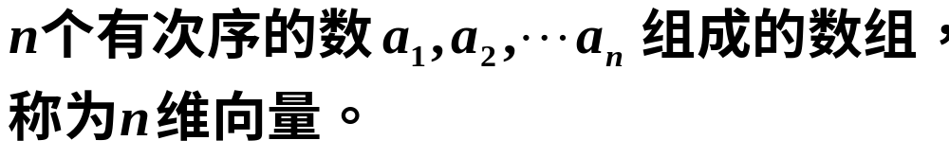
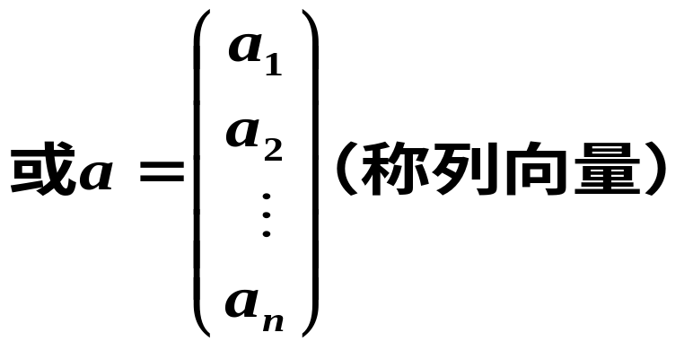
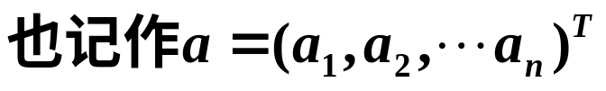
一、向量及其线性运算
定义1

Slide 3
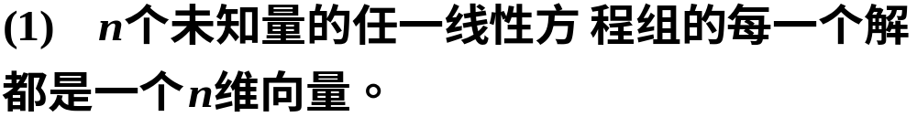







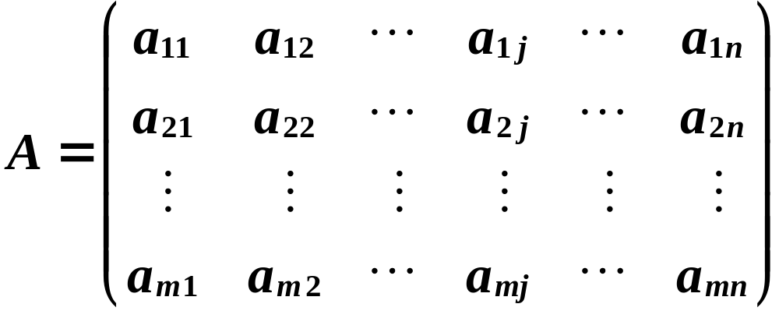
(2)

Slide 4

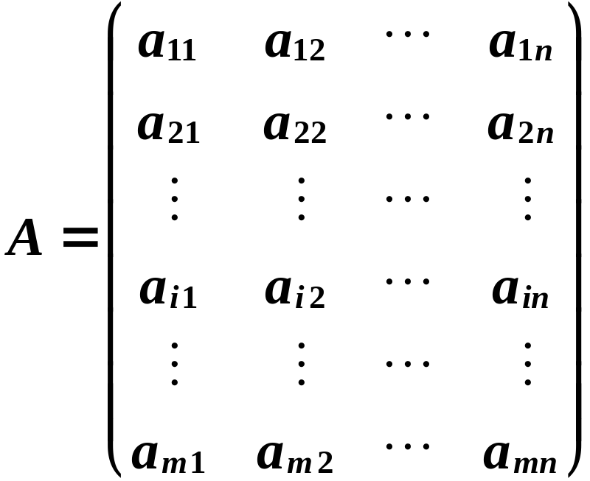



向量组 , , …， 称为矩阵A的行向量组．

Slide 5
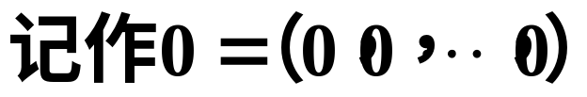
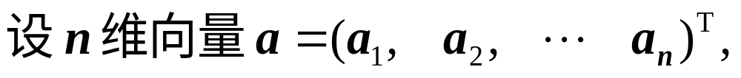
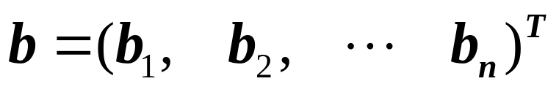
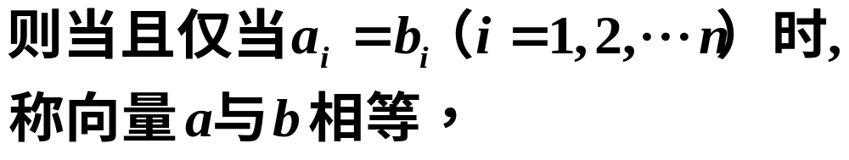
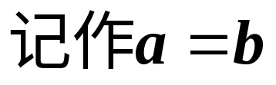
注. 1
注. 2
注. 3
向量的加减法、数乘运算都按照矩阵的运算法则
进行运算

Slide 6
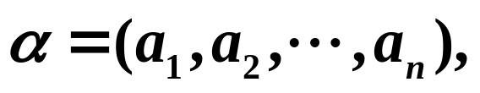
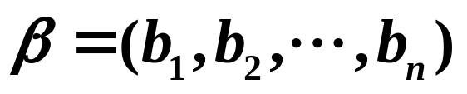
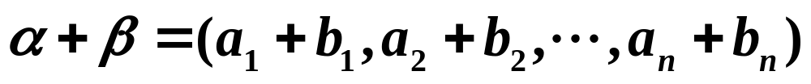
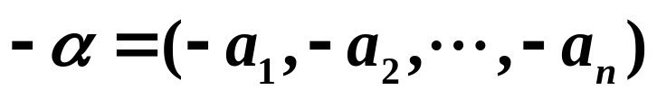
n 维向量的线性运算
1）加法：
2）负向量：

Slide 7
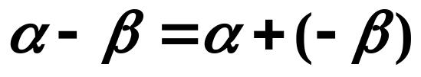
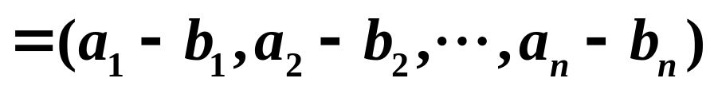
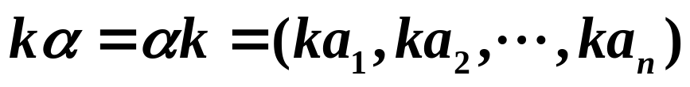
3）减法：
4）数乘：
向量的加法与数乘运算统称为向量的线性运算.

Slide 8
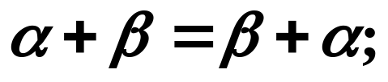
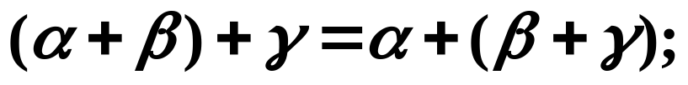
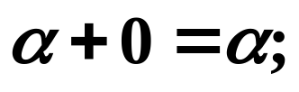
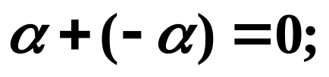
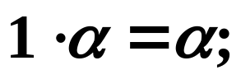
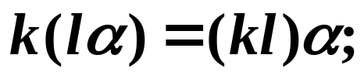
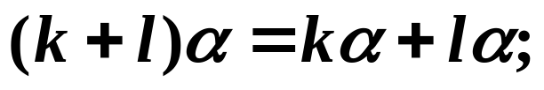
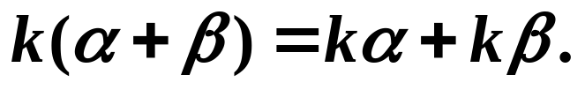
向量的线性运算满足以下8条规律：
①
②
③
④
⑤
⑥
⑦
⑧

Slide 9
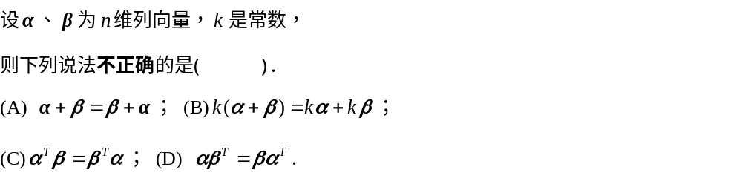
D

Slide 10
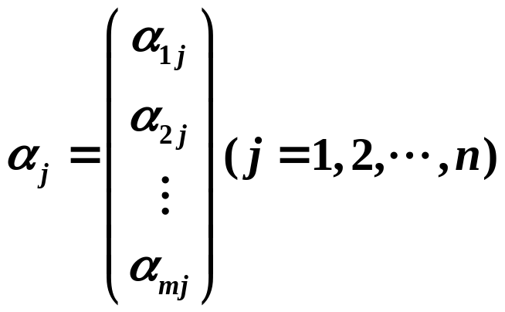

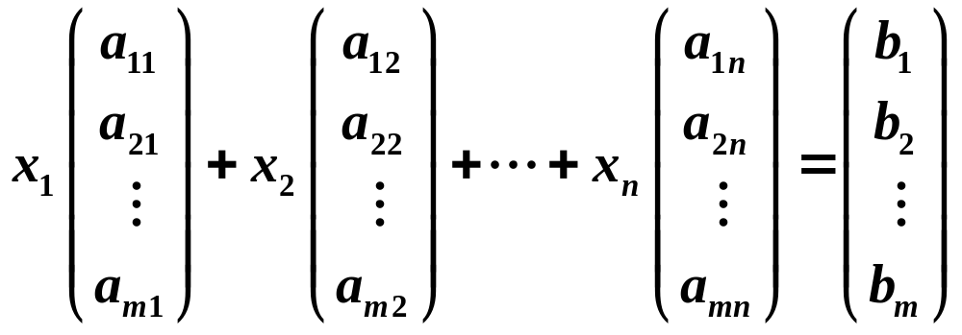
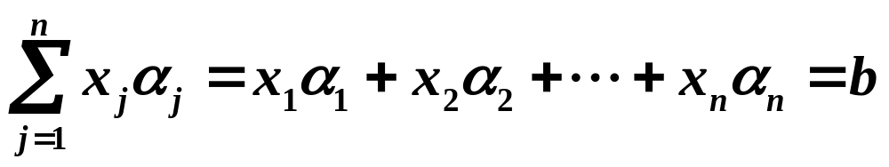
系数 用列矩阵表示为
线性方程组（1）可改写为

Slide 11
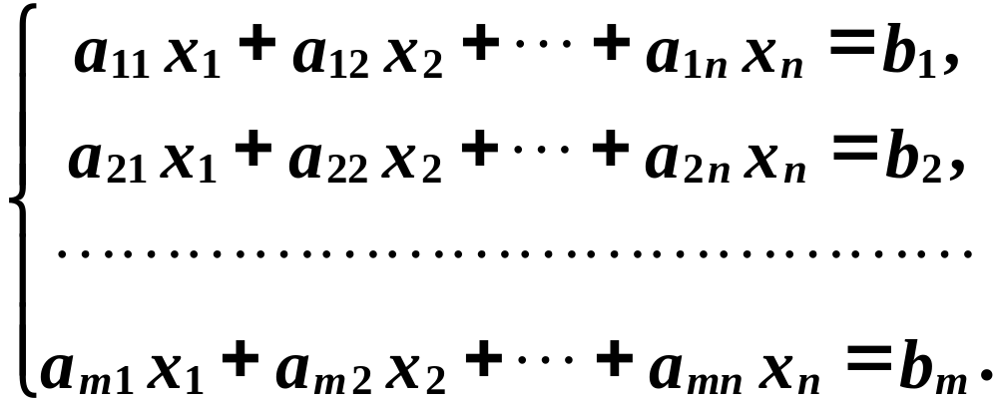
线性方程组的向量表示
方程组与增广矩阵的列向量组之间一一对应．

Slide 12
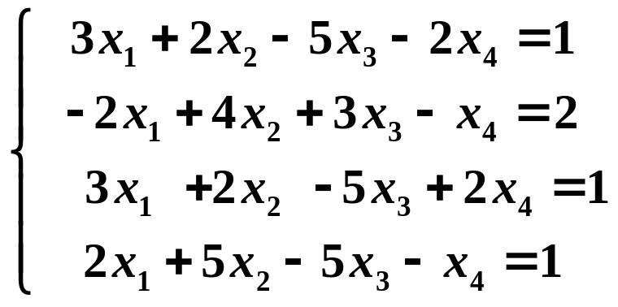
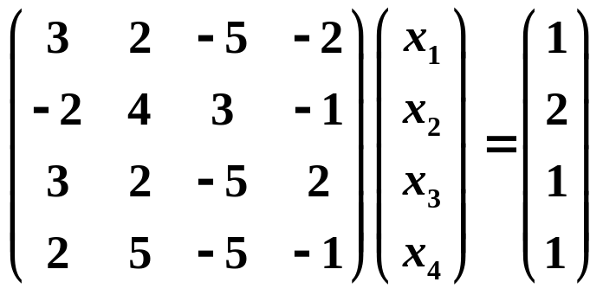
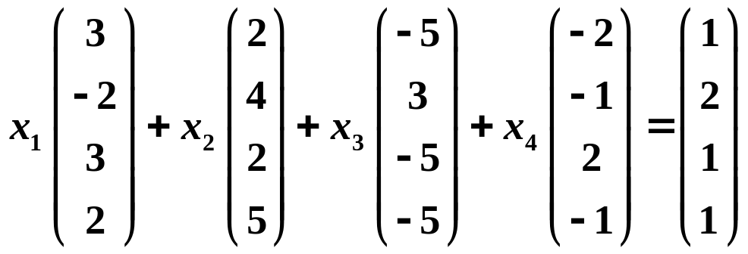
方程组
可写为
或

Slide 13
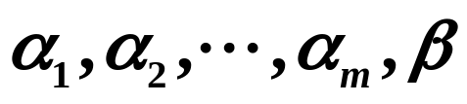

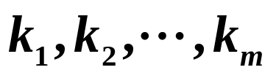
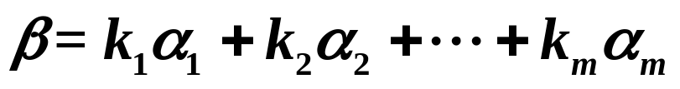

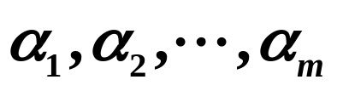
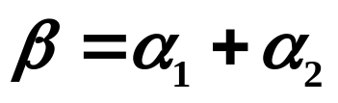
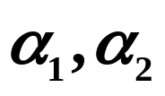
二、向量的线性表示
1、定义
设有 维向量组 ，若存在一
组数 ,使 ，
则称 能由向量组 线性表示，也称
是向量组 的线性组合，
为组合系数.
例1
即 能由向量组 线性表示.

Slide 14

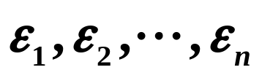
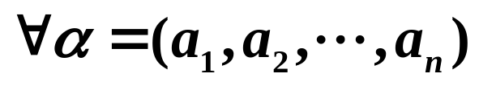
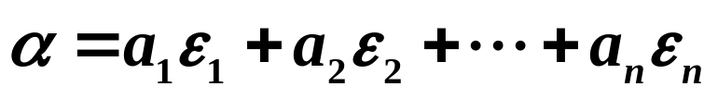

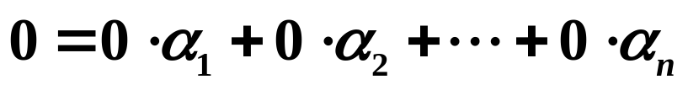
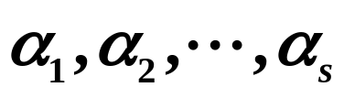
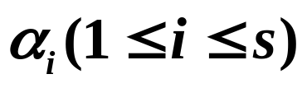
2、 维基本单位向量组
即任意 维向量可由 线性表示.
3、零向量是任何维数相同的向量组的线性组合.
4、向量组 中任一向量 都能由 线性表示.

Slide 15


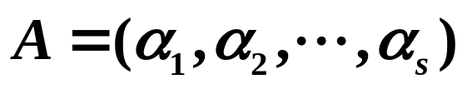
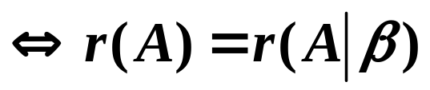
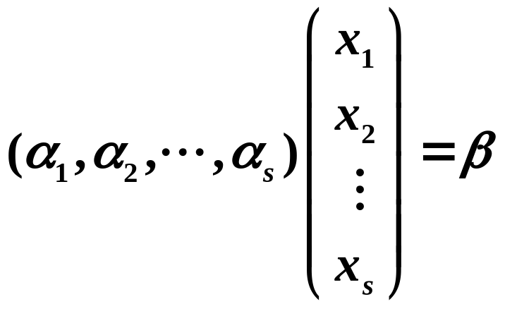

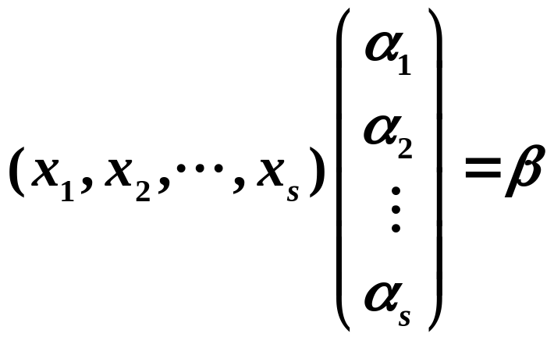

5、定理：列向量 能由列向量组 线性表示的充分必要条件是线性方程组 有解.其中
列向量
即
行向量
即

Slide 16




下列向量 是否能由向量组 线性
表示？若能表示，则写出其线性表示式.
(1)
(2)

Slide 17


Slide 18


Slide 19


三、向量组之间的线性表示
1、向量组的线性表示
设 和 是两个 维向量组，若向量组 中的任一向量能由向量组 线性表示，则称向量组 能由向量组 线性表示.
2、向量组的等价
向量组 能由向量组 线性表示，向量组 能由向量组 线性表示.

Slide 20







3、定理
设有两个向量个数有限的 维向量组（简称有限向量组） 组 能由组 线性表示，则有
（1）当向量 和 是行向量时，存在 矩阵 ，使得 .
其中

Slide 21






证
（1）组 由组 线性表示，即存在 个数
，使得
记

Slide 22






（2）当向量 和 是列向量时，存在 矩阵 ，使得 .
其中
证
（2）若

Slide 23


4、定理
若矩阵 经过有限次初等行（列）变换变成矩阵 ，则 的行（列）向量组与 的行（列）向量组等价.

Slide 24
总结
1.理解n维向量的概念，掌握向量的运算规则。
2.理解线性组合、线性表示的概念。

